Slide 1
Attraction d’investissements étrangers - Minéraux critiques et stratégiques
16 septembre 2025

Slide 2




Rôle d’Investissement Québec / Investissement Québec International
Attraction d’investissements
Attraction d’investisseurs
Attraction de projets
Mise en relation avec des partenaires et clients potentiels
Introduction aux programmes et incitatifs locaux, provinciaux et fédéraux
Financement des projets
Mandataire pour le MRNF du fonds Capital ressources naturelles et énergies
Financement de projets miniers via une gamme de produits financiers
Approvisionnement
Introduction à des compagnies et technologies minières locales ciblées
Intrants stratégiques, produits chimiques et autres
Intégration dans l’écosystème
Interdépendance des projets
Connexion avec les organisations de R&D
Mise en relation avec les ressources locales
Établir des ponts entre les différents organismes et ministères

Slide 3




Exemple : Nouveau Monde Graphite
À travers le fonds Capital ressources naturelles et énergie (CRNE), IQ est le mandataire du Gouvernement du Québec pour investir en équité dans les projets miniers à partir de la phase d’étude économique préliminaire.
Nouveau Monde Graphite fait partie du portfolio des entreprises qui ont reçu de l’investissement du CRNE.
L’implication des différentes équipes d’Investissement Québec, notamment les équipes en poste au sein des délégations, en plus de la coordination avec le MRNF ont permis de sécuriser des investisseurs de qualité pour le projet.
Parallèlement, la participation financière d’IQ, la volonté et vision gouvernementale claire ont encouragé l’investissement de Panasonic, GM et Mitsui.
Notes:
Banque d’infrastructures
Fond stratégique inno
EDC

Slide 4
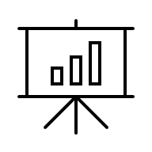

Pistes et tendances
Tendances de l’industrie minière
Instabilité du prix des métaux critiques
Restructuration et consolidation (Sayona et Piedmont, Anglo American & Teck Resources)
Ralentissement des ventes downstream (ex. véhicules électriques)
Diversification des Tier 1 de l’industrie vers les minéraux critiques
Rio Tinto, BHP, Agnico Eagle
Nouveaux acteurs dans l’industrie
Volkswagen, LG, Siemens Gamesa
Instabilité géopolitique et barrières tarifaires
Politiques d’exportation chinoises des MCS, protectionnisme américain, conflits armés
Les cibles à prioriser en collaboration avec le MRNF
Investisseurs traditionnels:
Fonds d’investissement, banques, institutions financières, traders, agences de crédits exports
Compagnies minières (Tier 1 & 2) à travers un désir de consolidation et de diversification des marchés
Nouveaux joueurs:
Fonds institutionnels dédiés aux projets de MCS ou de réserves nationales
Nouvelles industries et applications émergent
Véhicules électriques et stockage énergétique
Défense et aérospatiale
Microélectronique et semi-conducteurs
Énergies renouvelables

Slide 5
Principales industries pour les minéraux critiques et stratégiques
Véhicules électriques et stockage énergétique
La transition énergétique est l’un des principaux moteurs de la demande en minéraux critiques. Les technologies de batteries NMC nécessitent du lithium, cobalt, nickel, graphite et manganèse. Le marché du LFP (Lithium-Fer-Phosphate) prend également de l’ampleur dans le marché du véhicule, mais également des solutions de stockage énergétique. En plus de posséder des gisements de lithium, de phosphate et de fer de grande qualité, le Québec possède une expertise historique et reconnu mondialement dans la chimie de batterie LFP, notamment avec de nouveaux procédés innovants comme NanoOne et Ignis Lithium.
Entreprises majeures : General Motors, Volkswagen, Stellantis, Albermarle, Samsung SDI, LG Energy, Our Next Energy
Défense et aérospatiale
Les applications de sécurité nationale consomment des terres rares, du gallium, du cobalt, du nickel, du titanium, du graphite, de l’aluminium dans les avions de chasse, drones, chars et équipements de combat. Des alliages de niche sont également enclin à être développé à travers ce secteur. La hausse de la demande pour les drones accentue également le marché croissant des batteries et des aimants permanents (terres rares).
Entreprises majeures : US Department of Defense, Airbus, Lockheed Martin, RTX, Mitsui Bussan Aerospace
Microélectronique, quantique et télécommunications
Les semi-conducteurs sont au centre des technologies les plus stratégiques d’aujourd’hui, qu’il s’agisse de l’intelligence artificielle ou des équipements électroniques à usage industriel, militaire ou grand public. La plupart des entreprises du secteur de la microélectronique et des technologies quantiques privilégient une approche axée sur le recyclage et le traitement plutôt que sur des investissements directs dans l’exploitation minière, notamment à travers les mines urbaines et les modèles de partenariat avec le gouvernement et les producteurs.
Entreprises majeures: Coherent, IBM, Microsoft, Intel
Énergies propres
Le Québec se positionne comme un partenaire stratégique pour l’industrie éolienne grâce à ses matériaux critiques à faible empreinte carbone (fer pur, aluminium vert), ses gisements diversifiés (scandium, niobium, titane, terres rares) et ses chaînes d’approvisionnement intégrées, notamment en cuivre, qui soutiennent la fabrication locale de composants clés comme les aimants permanents, les boîtes de vitesses et les transformateurs.
Entreprises majeures: Vestas, Siemens Gamesa, Enercon, Orsted, GE Vernova

Slide 6
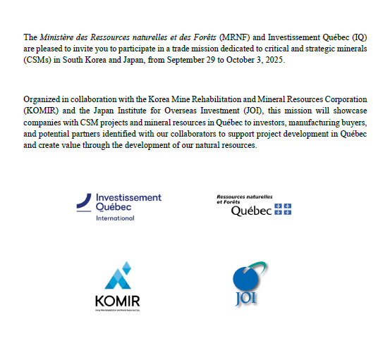
Une collaboration en action !
Présentation de plan d’action respectif et statutaires
Préparation et compte-rendu des événements de l’industrie
Consolidation des agendas de rencontres avec investisseurs
PDAC 2025;
The Mining Investment Event 2025
Mission commerciale ciblée en partenariat avec le MRNF et les Délégations du Québec (Septembre 2025)
ÉVÉNEMENT | DATES | LIEU
XPOR | Octobre 2025 | Canada, Montréal
Québec Mines et Énergie | Novembre 2025 | Canada, Québec
Mines and Money – London | Décembre 2025 | Londres, Royaume-Uni
Mines and Money - Miami | Février 2026 | États-Unis, Miami
Prospectors & Developers Assocation of Canada (PDAC) | Mars 2026 | Canada, Toronto
CIM Connect & Expo | Mai 2026 | Canada, Montréal
SME New York Section | Mai 2026 | États-Unis, New York
EIT Raw Materials Summit | Mai 2026 | Bruxelles, Belgique
The Mining Investment Event | Juin 2026 | Québec, Québec
Mines and Money – London | Décembre 2026 | Londres, Royaume-Uni
Notes:
Amanda

Slide 7

Merci!
Daniel Silverman, vice-président Attraction d’investissements étrangers
Daniel.silverman@invest-quebec.com
Investissement Québec International
Jérémie Bourque, Directeur de projets principal, Mines, Métallurgie et batterie
Jeremie.bourque@invest-quebec.com
Investissement Québec International
Québec.ca/international

